Slide 1
שפת D
נתן סייג
חיים גורן

Slide 2
הצגת השפה
שפת D נכתבה על ידי Walter Bright. ברייט היה המפתח הראשי של הקומפיילר של ++C שתרגם ישירות מקוד מקור מבלי להשתמש בקומפיילר של C כקומפיילר ביניים.
הגרסא הראשונה יצאה ב 2001.
שפת התכנות D נוצרה עם מטרה לספק למפתחים שפה שמשלבת את ביצועיות ויעילות שפות רמה נמוכה כמו C ו C++ עם אפקטיביות של שפות רמה גבוהה.
יש לה הגנה על הזיכרון והיא מהירה ויעילה.

Slide 3
יתרונות וחסרונות
יתרונות :
מהירה ויעילה
כוללת תכונות מודרניות כמו garbage collector, unitest framework
קל ללימוד למפתחי C, C++
חסרונות:
לא פופולארית
אין הרבה ספריות זמינות
תמיכה ואחזקה מוגבלת

Slide 4
פרדיגמות השפה
שפת D תומכת במספר פרדיגמות תכנות:
Imperative
Object-oriented
Functional
Generic
Concurrent

Slide 5
Imperative
אימפרטיביות של שפת D כמעט זהה לאימפרטיביות של C.
פונקציות, מידע, הצהרות וביטויים הינם בדיוק כמו בC. ישנם גם מספר שינויים משמעותיים, כדוגמת לולאת הforeach בשפה D שמאפשרת לעבור בלולאה על קבוצה מבלי להגדיר מראש את סוג איברי הקבוצה שונה מההגדרה של שפות כמו C

Slide 6
Object-oriented
שפת D היא מונחית עצמים אולם בניגוד לשפות כמו #C בה לא ניתן להגדיר פונקציות ומשתנים מחוץ למחלקה, ב D ניתן להגדיר פונקציות ומשתנים גלובלים.
D מאפשרת ירושה יחידה בלבד.
D מאפשרת הגדרת interface (בניגוד ל++C).
כל המחלקות יורשות מobject.
תומכת בפולימורפיזם וכימוס.

Slide 7

Functional
שפת D היא תומכת בפונקציונליות. דוגמאות מהתרגיל:
שליחת פונקציה כפרמטר
שימוש בביטוי למבדה

Slide 8
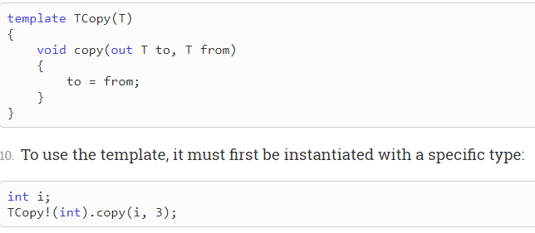
Generic
השפה היא static typing לכן יש צורך במנגנון Generic לכתיבת פונקציות כלליות דוגמא:

Slide 9
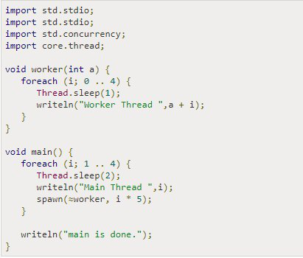
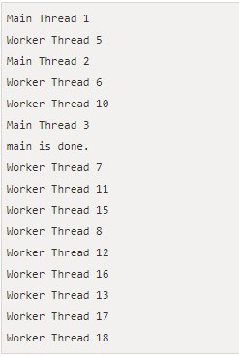
Concurrent
תהליכונים: D מציגה הפשטת תהליכונים קלה הנקראת "Threads". שהם שרשורים של מרחב משתמש המנוהלים על ידי זמן הריצה וניתן לתזמן אותם ביעילות על ידי השפה. הם מספקים דרך ליצור ולנהל יחידות ביצוע בו-זמנית, ומאפשרות למספר משימות לפעול במקביל באותו תהליך.

Slide 10
ניתוח השפה
Readability – לשפה יש קריאות טובה: מבנים סינטקטיים ברורים המאפשרים שליטה על זרימת הנתונים, אפשרות להגדיר טיפוסי נתונים (struct, class), Syntax considerations טובה.
Writability – גבוהה: קל לייצר תוכנות בשפה
Reliability – גבוהה: מאחר והשפה היא strong type ישנה אמינות גבוהה, כמו"כ קיים מנגנון exception
לעומת זאת קיימת אפשרות למצביעים מה שמקטין קצת את האמינות
Cost – יחסית נמוך בעקבות Writability ו- Reliability גבוהים

Slide 11
ניידות – קיימים קומפיילרים אשר מתאימים לשפת D בסביבות הבאות:
Linux, Windows, Mac OSX, FreeBSD
חוויה אישית- קל ללמידה, קשה לכתיבה בגלל חוסר השלמה אוטומטית לשפת D אין מנגנון כזה, על אף שראינו טענות שקיים תוסף להתקנה המאפשר זאת.

Slide 12
טיפוסים
השפה תומכת במגוון טיפוסים
Int, Char, Bool
Double, String
Auto - נקבע בזמן קומפילציה
Enum
DateTime, Map
השפה תומכת במצביעים

Slide 13
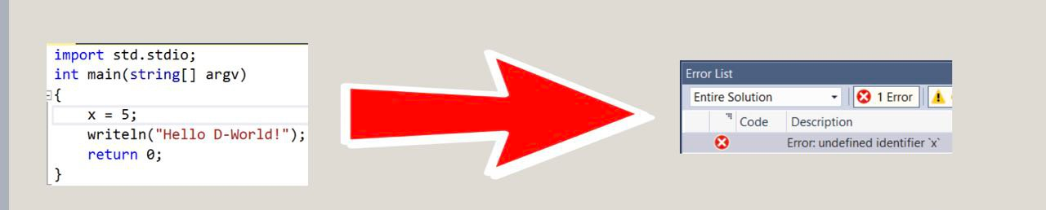
טיפוס הנתונים
טיפוס נתונים סטטיים נקבע בזמן קומפילצייה
קוד זה אינו חוקי כי x חייב ליהות מוגדר!

Slide 14
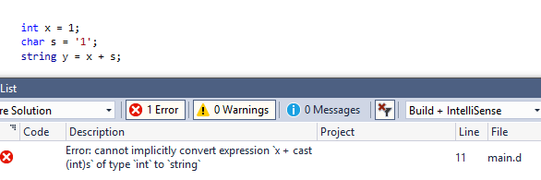
מנגנון הטיפוסים
כמו שהזכרנו קודם בשפת D המנגנון הוא static typing כך שסוג המשתנה מוגדר בזמן קומפילציה ולכן לא תתאפשר המרה מרומזת

Slide 15
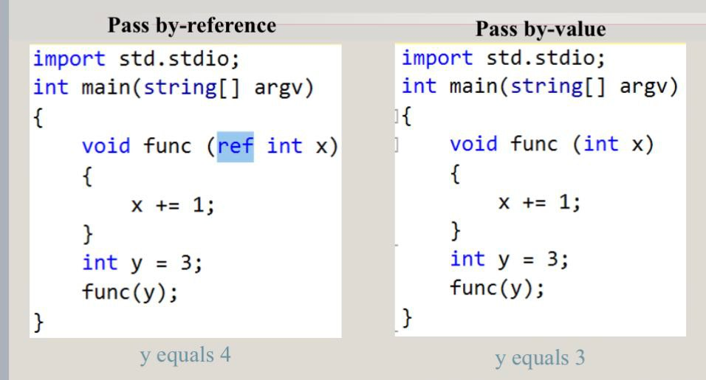
פונקציות
ניתן להעביר פרמטרים לפונקציה בכמה דרכים:
By value
By reference

Slide 16
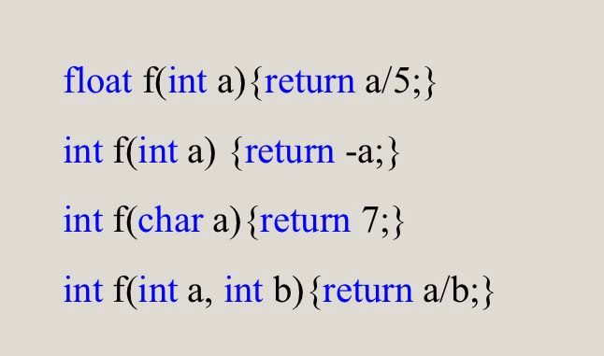
העמסת פונקציות: D תומך בהעמסת יתר של פונקציות, כלומר ניתן להגדיר מספר פונקציות עם אותו שם אך רשימות פרמטרים שונות.
המהדר קובע איזו פונקציה להפעיל בהתבסס על מספר וסוגי הארגומנטים המשמשים במהלך קריאת הפונקציה לדוגמא:

Slide 17
העברת פרמטרים לפונקציות
העברת פרמטרים נעשית לפי מיקומם (Positional Parameters).
לא ניתן להעביר פרמטרים לפי שם (Keyword Parameters).
ניתן לתת ערכי ברירת מחדל לפרמטרים.

Slide 18
החזרת ערכים מפונקציות
ניתן להחזיר שלושה סוגים של ערכים:
משתנים רגילים
אובייקטים
פונקציות
פקודות ב- D כוללות בדרך כלל קריאות לפונקציות, הקצאות משתנות ומבני זרימת בקרה. מבני בקרה וזרימה כוללים מבנים סטנדרטיים כמו if, else, for, while switch.
בנוסף D כולל את המבנה הקדמי עבור איטרציה על מערכים או אוספים אחרים.

Slide 19
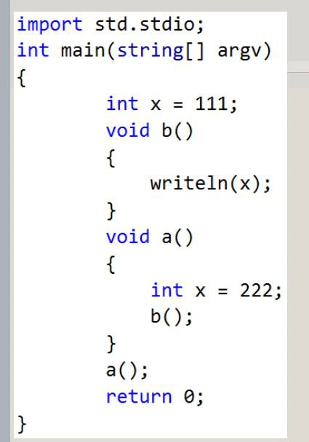
Scope
שפת D היא static scope, כלומר כבר בזמן קומפילציה מזהים את המשתנים. בניגוד לdynamic scope שבו המשתנים מזוהים רק בזמן ריצה.
הפלט שיודפס למסך יהיה 111
למרות שהפונקציה a() קראה ל b(),
מכיוון שהאב הסטטי של הפונקציה
B הוא פונקציה main().

Slide 20
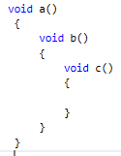
Scope
כלומר משתנה שהוכרז בתוך פונקציה גלוי רק בתוך אותה פונקציה, בעוד שלמשתנה שהוכרז מחוץ לכל הפונקציות יהיה נגיש לכולם
כמו כן ניתן לקונן בשפת D תתי תוכניות, דוגמא:

Slide 21
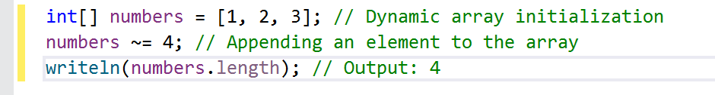
Dynamic Allocation
השפה תומכת בהקצאה דינאמית באופן פשוט וקל
יצירתה על ידי אופרטור סוגריים מרובעות:
‘new’ ניתן להקצות זיכרון דינמי על ידי
אין צורך לשחרר את הזיכרון משום שקיים GC המשחרר את הזיכרון באופן אוטומטי

Slide 22
Garbage Collector
GC גם פותר את בעיית זליגת הזיכרון
בנוסף לשימוש ב GC יש למתכנת אפשרות לבצע פקודת delete לא כמו ב #C
עובד בשיטת Mark & Sweep כמו ב #C.
יש אפשרות להקצות זיכרון שלא ישוחרר על ידי הGC
וכן ישנו אפשרות לכבות לגמרי את הGarbage Collector

Slide 23
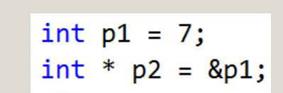
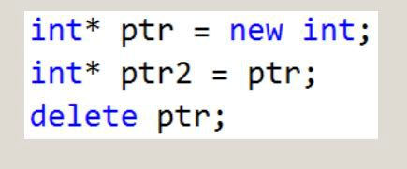
מצביעים בשפת D
בשפת D
ישנה תמיכה במצביעים, ניתן להשתמש במצביעים בהקצאות הזיכרון למשל הקוד הבא הוא חוקי:
כמובן שזה יכול לגרום לבעיות כמו מצביע מתנדנד, למשל כאן:

Slide 24



בונוס
כמה חברות גדולות שמשתמשות גם בשפה זו:

Slide 25
לסיכום
שפת D היא שפה כיפית שהיה נחמד לתכנת איתה, היא נוחה ללמידה ומאפשרת גם תכנות בhigh-level וגם בlow-level
הכרנו את כל הפקודות הנפוצות ומאוד נהנינו, מצד שני יש בה המון פונקציונליות ואפשרויות שקשה לזכור את כולם
בהתחלה מאוד חששנו מהקורס אבל דווקא היה מאוד נחמד ומאוד נהנינו גם בגלל השפה הכיפית וכמובן בזכות המרצה הכי טוב של המכון... ☺

